Slide 1
Mã bài: DRAW3002
Mức độ: Dễ

Slide 2
Ngôi sao 1

Slide 3

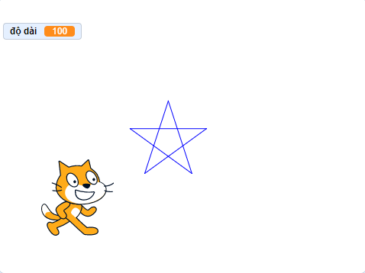
ĐỀ BÀI
Ngôi sao 1
Đề bài: Vẽ ngôi sao theo mẫu dưới (nhập độ dài cạnh).
Kết quả: Hiển thị lên màn hình.
Ví dụ:
Độ dài cạnh: 100
Nguồn: ICANTECH
Notes:
Bo tròn bằng cách sử dụng công cụ Crop to Shape hoặc tạo Shape rồi chuột phải chọn Fill > Picture

Slide 4
HƯỚNG DẪN
Ta thực hiện 2 bước:
1
Nhập độ dài cạnh
2
Vẽ tam giác

Slide 5
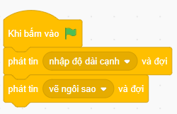
HƯỚNG DẪN LẬP TRÌNH CHƯƠNG TRÌNH CHÍNH
Tạo tin "nhập độ dài cạnh" cho bước 1. Tạo tin "vẽ tam giác" cho bước 2.
Em hãy ghép các khối lệnh và thực hiện lần lượt các bước trên để hoàn thành chương trình.
Tiếp theo, chúng ta sẽ học cách lập trình khi nhận các tin "nhập độ dài cạnh" và "vẽ tam giác".

Slide 6
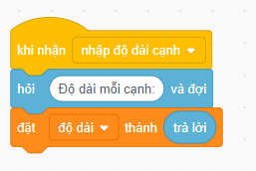
BƯỚC 1: NHẬP ĐỘ DÀI CẠNH
Tạo biến độ dài cạnh.
Nhập dữ liệu.

Slide 7


BƯỚC 2: VẼ TAM GIÁC
Tìm điểm đặt bút.
Đặt hướng bằng 90 độ.
Xoay hướng 36 độ (bắt đầu vẽ).
Lặp lại 5 lần, mỗi lần di chuyển cạnh bước rồi xoay 144 độ.
Em hãy tự lập trình dựa vào gợi ý trên và xem đáp án ở slide tiếp theo.

Slide 8
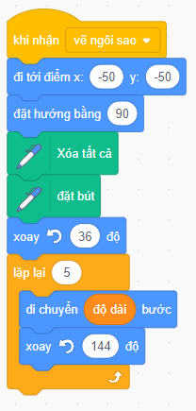
BƯỚC 2: VẼ TAM GIÁC
Tìm điểm đặt bút.
Đặt hướng bằng 90 độ.
Xoay hướng 36 độ (bắt đầu vẽ).
Lặp lại 5 lần, mỗi lần di chuyển cạnh bước rồi xoay 144 độ.

Slide 9
Thông tin liên hệ:
Email
Hotline

